Slide 1



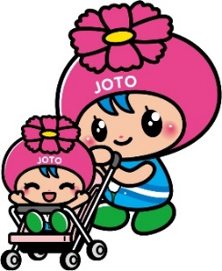
Ⅳ－３ 【施策展開の方向性】
安心して子育てができ、心豊かに力強く未来を切り拓く
子どもを育むまちへ
めざす姿
・保育所、幼稚園などが充実し、安心して子育てができる
・子どもたちの可能性を育むまちとなっている
これからも城東区で子どもを育てていきたいと
思っている子育て層の割合 93％
成果目標
戦略
⑴ 子育て世帯が安心して、生み育て、働くことができるまちづくり
（めざす状態）
・区民の皆さんがこれからも城東区で子どもを育てていきたいと思っている状態
・保育所、幼稚園などが充実し、待機児童がない状態
⑵ 子どもたちの可能性を育むまちづくり
（めざす状態）
・すべての子どもが確かな学力・体力を育むことができる状態
・子どもが安心して成長できる安全な社会（学校園・家庭・地域）が実現できている状態
22

Slide 2
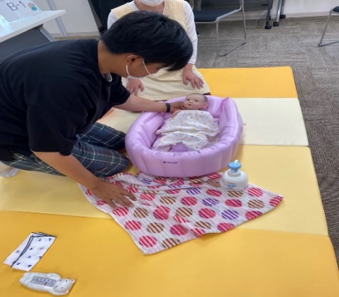
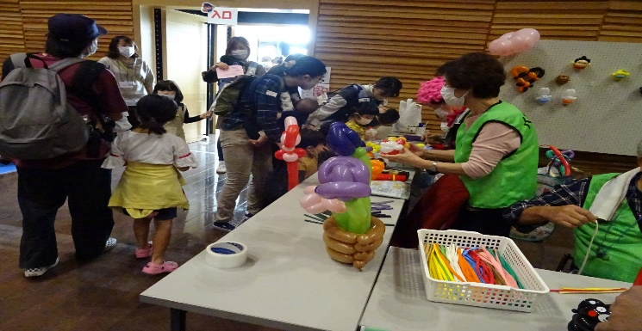
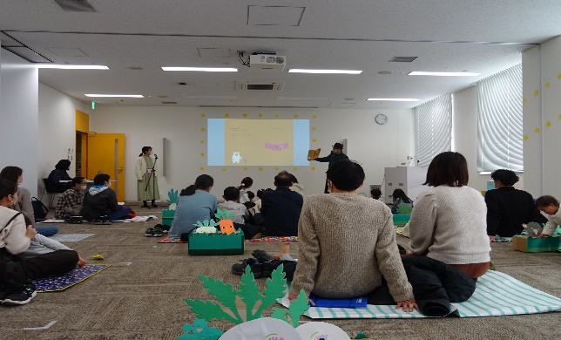
Ⅳ－３ 【施策展開の方向性】
安心して子育てができ、心豊かに力強く未来を切り拓く
子どもを育むまちへ
具体的な取組み（例）
●０歳児家庭見守り支援事業
３か月児健診から１歳６か月児健診までの第１子を育てている方を対象に保育士
が定期訪問し、身体計測や育児相談、子育て支援施設などの情報提供を実施。
●プレパパ・プレママ育児体験イベントの開催
●わくわく子育てフェスティバル・絵本イベントの開催
23

Slide 3
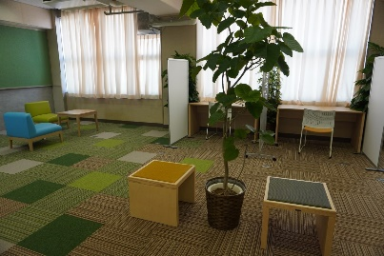
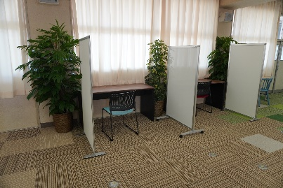
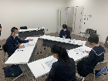
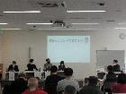
Ⅳ－３ 【施策展開の方向性】
安心して子育てができ、心豊かに力強く未来を切り拓く
子どもを育むまちへ
具体的な取組み（例）
●学校内における不登校生徒等の居場所
「スクールサポートルーム」（SSR）の整備
不登校支援の取組みとして、登校はできるけど教室に
入ることができない、または集団での生活が難しい状況の児童や生徒などが、学校内で過ごすための居場所として区内市立小中学校に整備します。
●いじめ・不登校サミットの開催
いじめや不登校に関する課題や取組みについて、学校や地域、
保護者と共有することにより、今後の取組みの検討に活かして
いくことを目的に開催。
専門家による講演、保護者や地域関係者等を交えたシンポジウム、中学校代表生徒による、いじめの事例をもとにした意見交換など実施します。
24

Slide 4
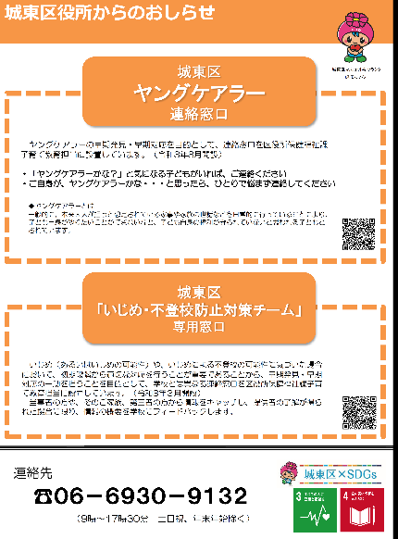
Ⅳ－３ 【施策展開の方向性】
安心して子育てができ、心豊かに力強く未来を切り拓く
子どもを育むまちへ
具体的な取組み（例）
●「教職員等人材バンク」の運用
学校園での勤務を希望される方を区広報誌やHPで募集し、区で事前登録いただいた方と学校とのマッチングにより採用する仕組みで、人材活用の活性化を図っています。
●「ヤングケアラー連絡窓口」・
「いじめ・不登校対策チーム連絡窓口」の設置
ヤングケアラー、いじめやいじめによる不登校の早期発見・早期対応を
目的として、専用の連絡窓口を区役所内に設置しています。
25

